Slide 1
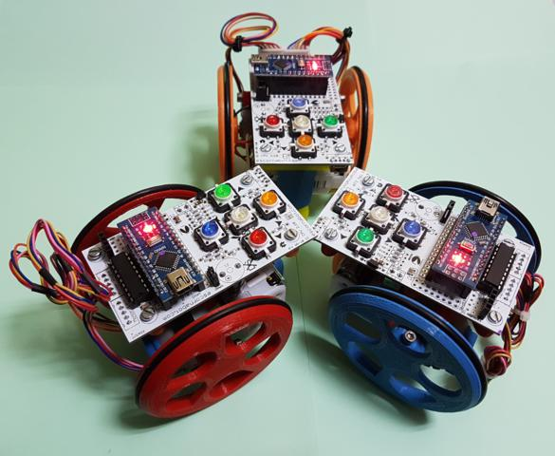

Slide 2
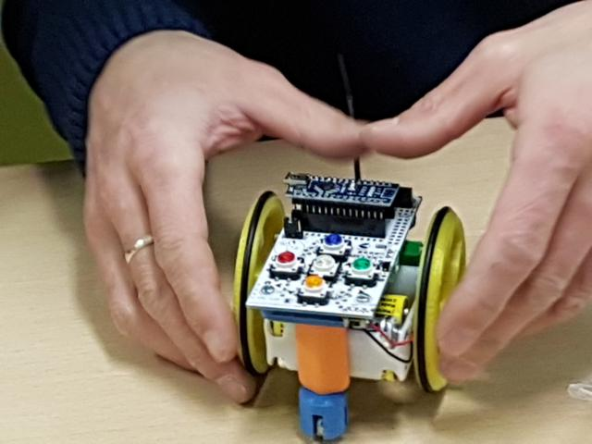
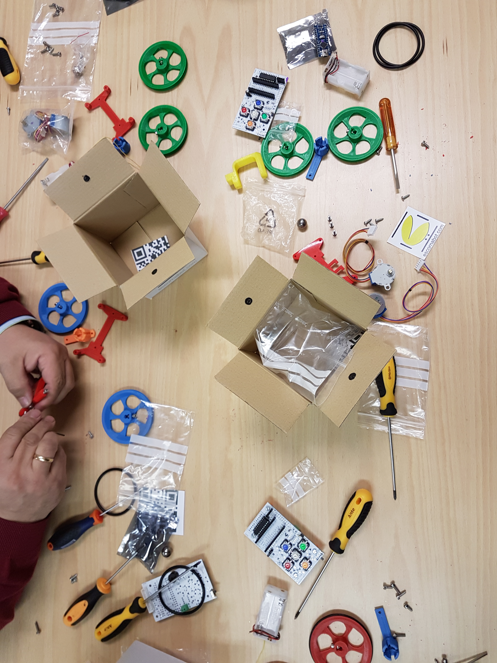
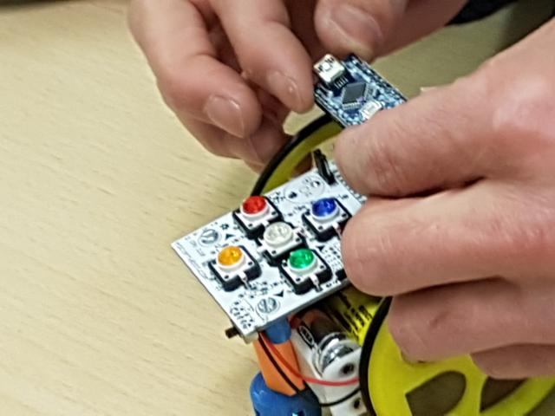
Montaxe e posta en marcha do Escornabot.

Slide 3
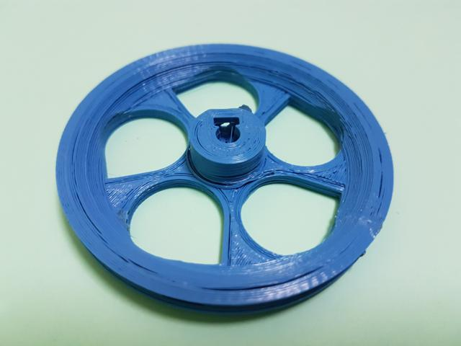
Inventario de compoñentes:
Dúas (2) rodas.
Montaxe e posta en marcha dun escornabot

Slide 4
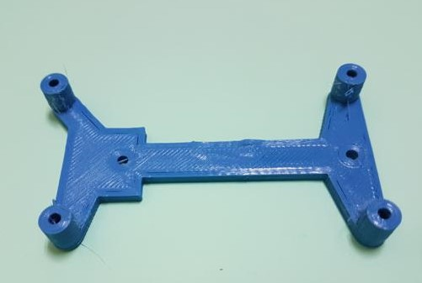
Inventario de compoñentes:
Dúas (2) rodas.
Soporte circuíto impreso.
Montaxe e posta en marcha dun escornabot

Slide 5
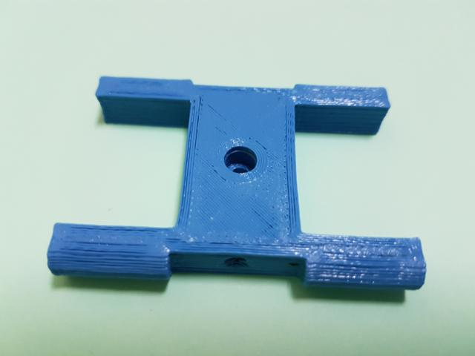
Inventario de compoñentes:
Dúas (2) rodas.
Soporte circuíto impreso.
Soporte para os motores.
Montaxe e posta en marcha dun escornabot

Slide 6
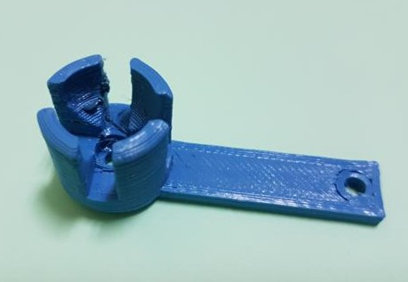
Inventario de compoñentes:
Dúas (2) rodas.
Soporte circuíto impreso.
Soporte para os motores.
Soporte bola tola.
Montaxe e posta en marcha dun escornabot

Slide 7
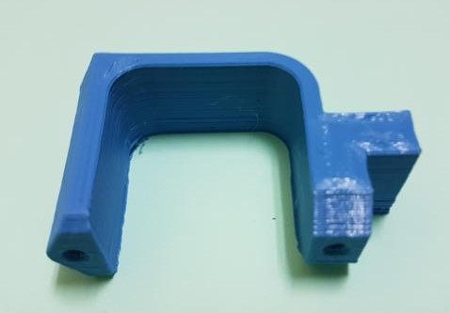
Inventario de compoñentes:
Dúas (2) rodas.
Soporte circuíto impreso.
Soporte para os motores.
Soporte bola tola.
Soporte para a batería
Montaxe e posta en marcha dun escornabot

Slide 8
Inventario de compoñentes:
Dúas (2) rodas.
Soporte circuíto impreso.
Soporte para os motores.
Soporte bola tola.
Soporte para a batería
Estas pezas fabrícanse na impresora 3D
Montaxe e posta en marcha dun escornabot

Slide 9
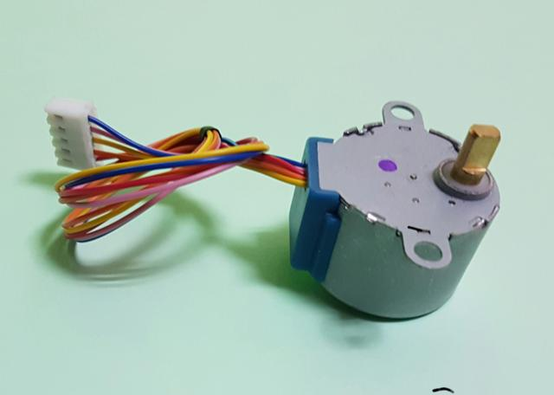
Inventario de compoñentes:
Dous (2) motores.
Pezas da 3D
Dúas (2) rodas.
Soporte circuíto impreso.
Soporte para os motores.
Soporte bola tola.
Soporte para a batería.
Montaxe e posta en marcha dun escornabot

Slide 10
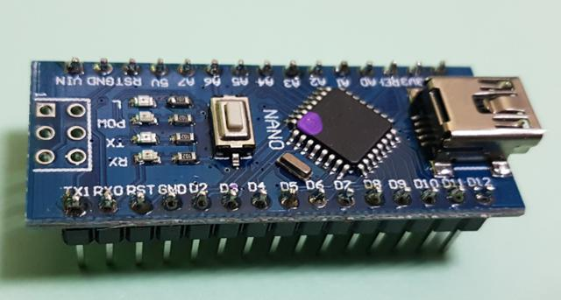
Inventario de compoñentes:
Dous (2) motores.
Arduino Nano
Pezas da 3D
Dúas (2) rodas.
Soporte circuíto impreso.
Soporte para os motores.
Soporte bola tola.
Soporte para a batería.
Montaxe e posta en marcha dun escornabot

Slide 11
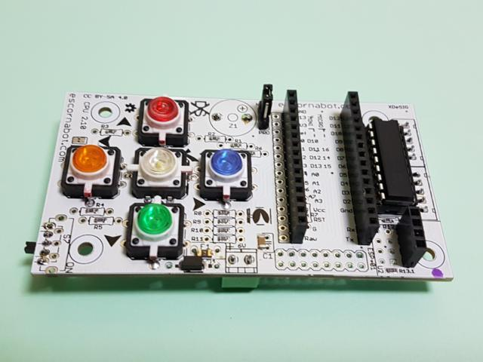
Inventario de compoñentes:
Dous (2) motores.
Arduino Nano.
Circuíto impreso. Este pódese mercar por compoñentes e hai que soldalos ou mercalo xa premontado.
Pezas da 3D
Dúas (2) rodas.
Soporte circuíto impreso.
Soporte para os motores.
Soporte bola tola.
Soporte para a batería.
Montaxe e posta en marcha dun escornabot

Slide 12
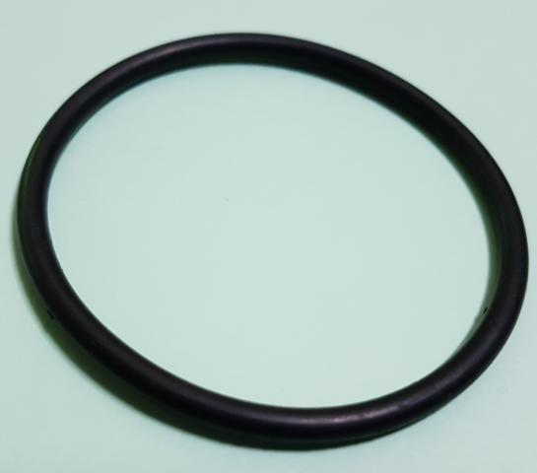
Inventario de compoñentes:
Dous (2) motores.
Arduino Nano.
Circuíto impreso.
Dúas xuntas tóricas.
Pezas da 3D
Dúas (2) rodas.
Soporte circuíto impreso.
Soporte para os motores.
Soporte bola tola.
Soporte para a batería.
Montaxe e posta en marcha dun escornabot

Slide 13
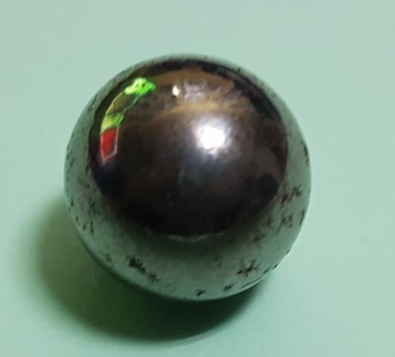
Inventario de compoñentes:
Dous (2) motores.
Arduino Nano.
Circuíto impreso.
Dúas xuntas tóricas.
Bola de aceiro
Pezas da 3D
Dúas (2) rodas.
Soporte circuíto impreso.
Soporte para os motores.
Soporte bola tola.
Soporte para a batería.
Montaxe e posta en marcha dun escornabot

Slide 14
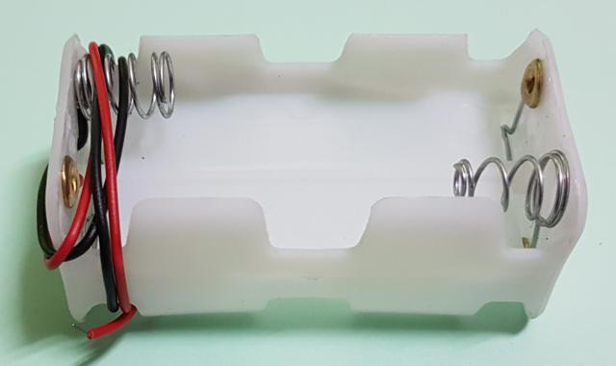
Inventario de compoñentes:
Dous (2) motores.
Arduino Nano.
Circuíto impreso.
Dúas xuntas tóricas.
Bola de aceiro.
Portapilas. Para catro pilas de 1’5 AA.
Pezas da 3D
Dúas (2) rodas.
Soporte circuíto impreso.
Soporte para os motores.
Soporte bola tola.
Soporte para a batería.
Montaxe e posta en marcha dun escornabot

Slide 15
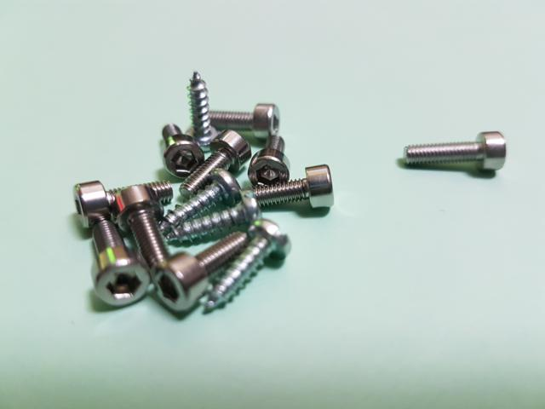
Inventario de compoñentes:
Dous (2) motores.
Arduino Nano.
Circuíto impreso.
Dúas xuntas tóricas.
Bola de aceiro.
Portapilas.
10 parafusos de 3X8
2 parafusos de 3X10
4 parafusos rosca-chapa 3X8
2 tuercas de 3
Pezas da 3D
Dúas (2) rodas.
Soporte circuíto impreso.
Soporte para os motores.
Soporte bola tola.
Soporte para a batería.
Montaxe e posta en marcha dun escornabot

Slide 16
Inventario de compoñentes:
Dous (2) motores.
Arduino Nano.
Circuíto impreso.
Dúas xuntas tóricas.
Bola de aceiro.
Portapilas.
10 parafusos de 3X8
2 parafusos de 3X10
4 parafusos rosca-chapa 3X8
2 tuercas de 3
Pezas da 3D
Dúas (2) rodas.
Soporte circuíto impreso.
Soporte para os motores.
Soporte bola tola.
Soporte para a batería.
Montaxe e posta en marcha dun escornabot

Slide 17
Inventario de ferramentas:
Un desparafusador.
Unha chave Allen de 2’5
Dous (2) motores.
Arduino Nano.
Circuíto impreso.
Dúas xuntas tóricas.
Bola de aceiro.
Portapilas.
10 parafusos de 3X8
2 parafusos de 3X10
4 parafusos rosca-chapa 3X8
2 tuercas de 3
Pezas da 3D
Dúas (2) rodas.
Soporte circuíto impreso.
Soporte para os motores.
Soporte bola tola.
Soporte para a batería.
Montaxe e posta en marcha dun escornabot

Slide 18
Inventario de ferramentas:
Un desparafusador.
Unha chave Allen de 2’5
Dous (2) motores.
Arduino Nano.
Circuíto impreso.
Dúas xuntas tóricas.
Bola de aceiro.
Portapilas.
10 parafusos de 3X8
2 parafusos de 3X10
4 parafusos rosca-chapa 3X8
2 tuercas de 3
Non son imprescindibles:
Dúas bridas.
Dous anacos de velcro.
Pezas da 3D
Dúas (2) rodas.
Soporte circuíto impreso.
Soporte para os motores.
Soporte bola tola.
Soporte para a batería.
Montaxe e posta en marcha dun escornabot

Slide 19
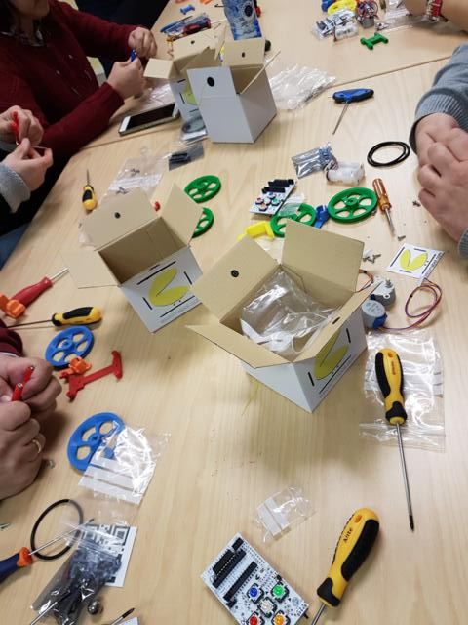
Previo á montaxe, débese colocar e apretar os parafusos. Logo quitalos.
Trátase de adaptar os furados das pezas 3D para os parafusos.
Montaxe e posta en marcha dun escornabot

Slide 20
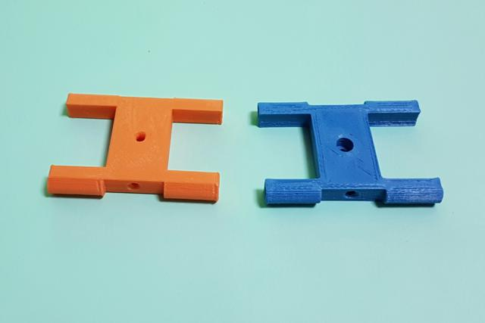
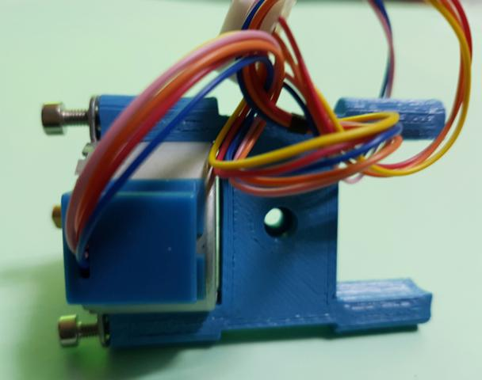
1. Montar os motores no seu soporte:
Precisamos catro (4) parafusos curtos.
Soporte para motores.
Dous motores.
Cómpre orientar ben as pezas.
O soporte dos motores ten nunha cara un furado máis grande que doutro lado. Serve para ocultar a cabeza do parafuso.
O máis grande debe de coincidir co lado azul do motor.
Montaxe e posta en marcha dun escornabot

Slide 21
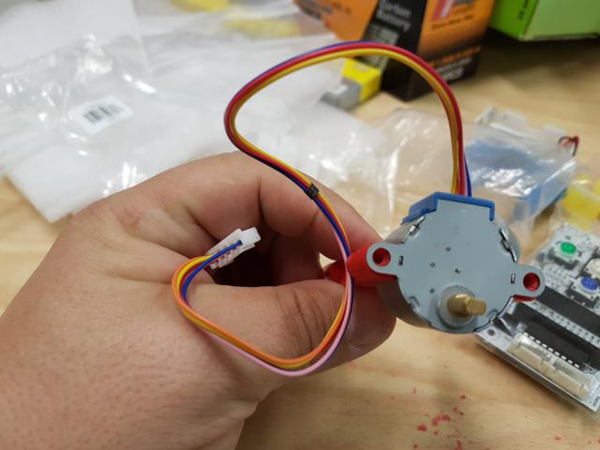
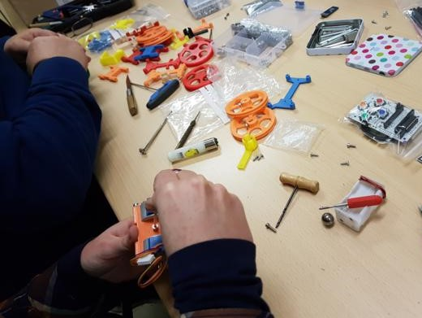
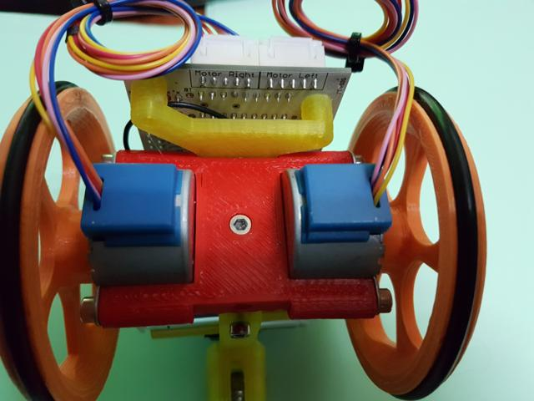
1. Montar os motores no seu soporte:
Montaxe e posta en marcha dun escornabot

Slide 22
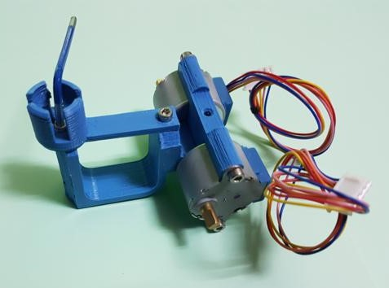
3. Montar o porta roda tola.
Precisamos dous (2) parafusos.
Montaxe e posta en marcha dun escornabot

Slide 23
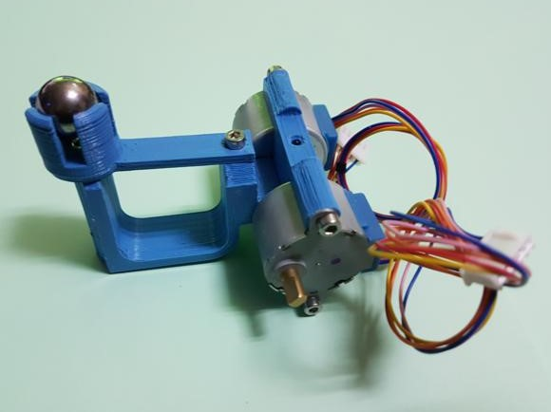
4. Colocar a bola tola.
Montaxe e posta en marcha dun escornabot

Slide 24
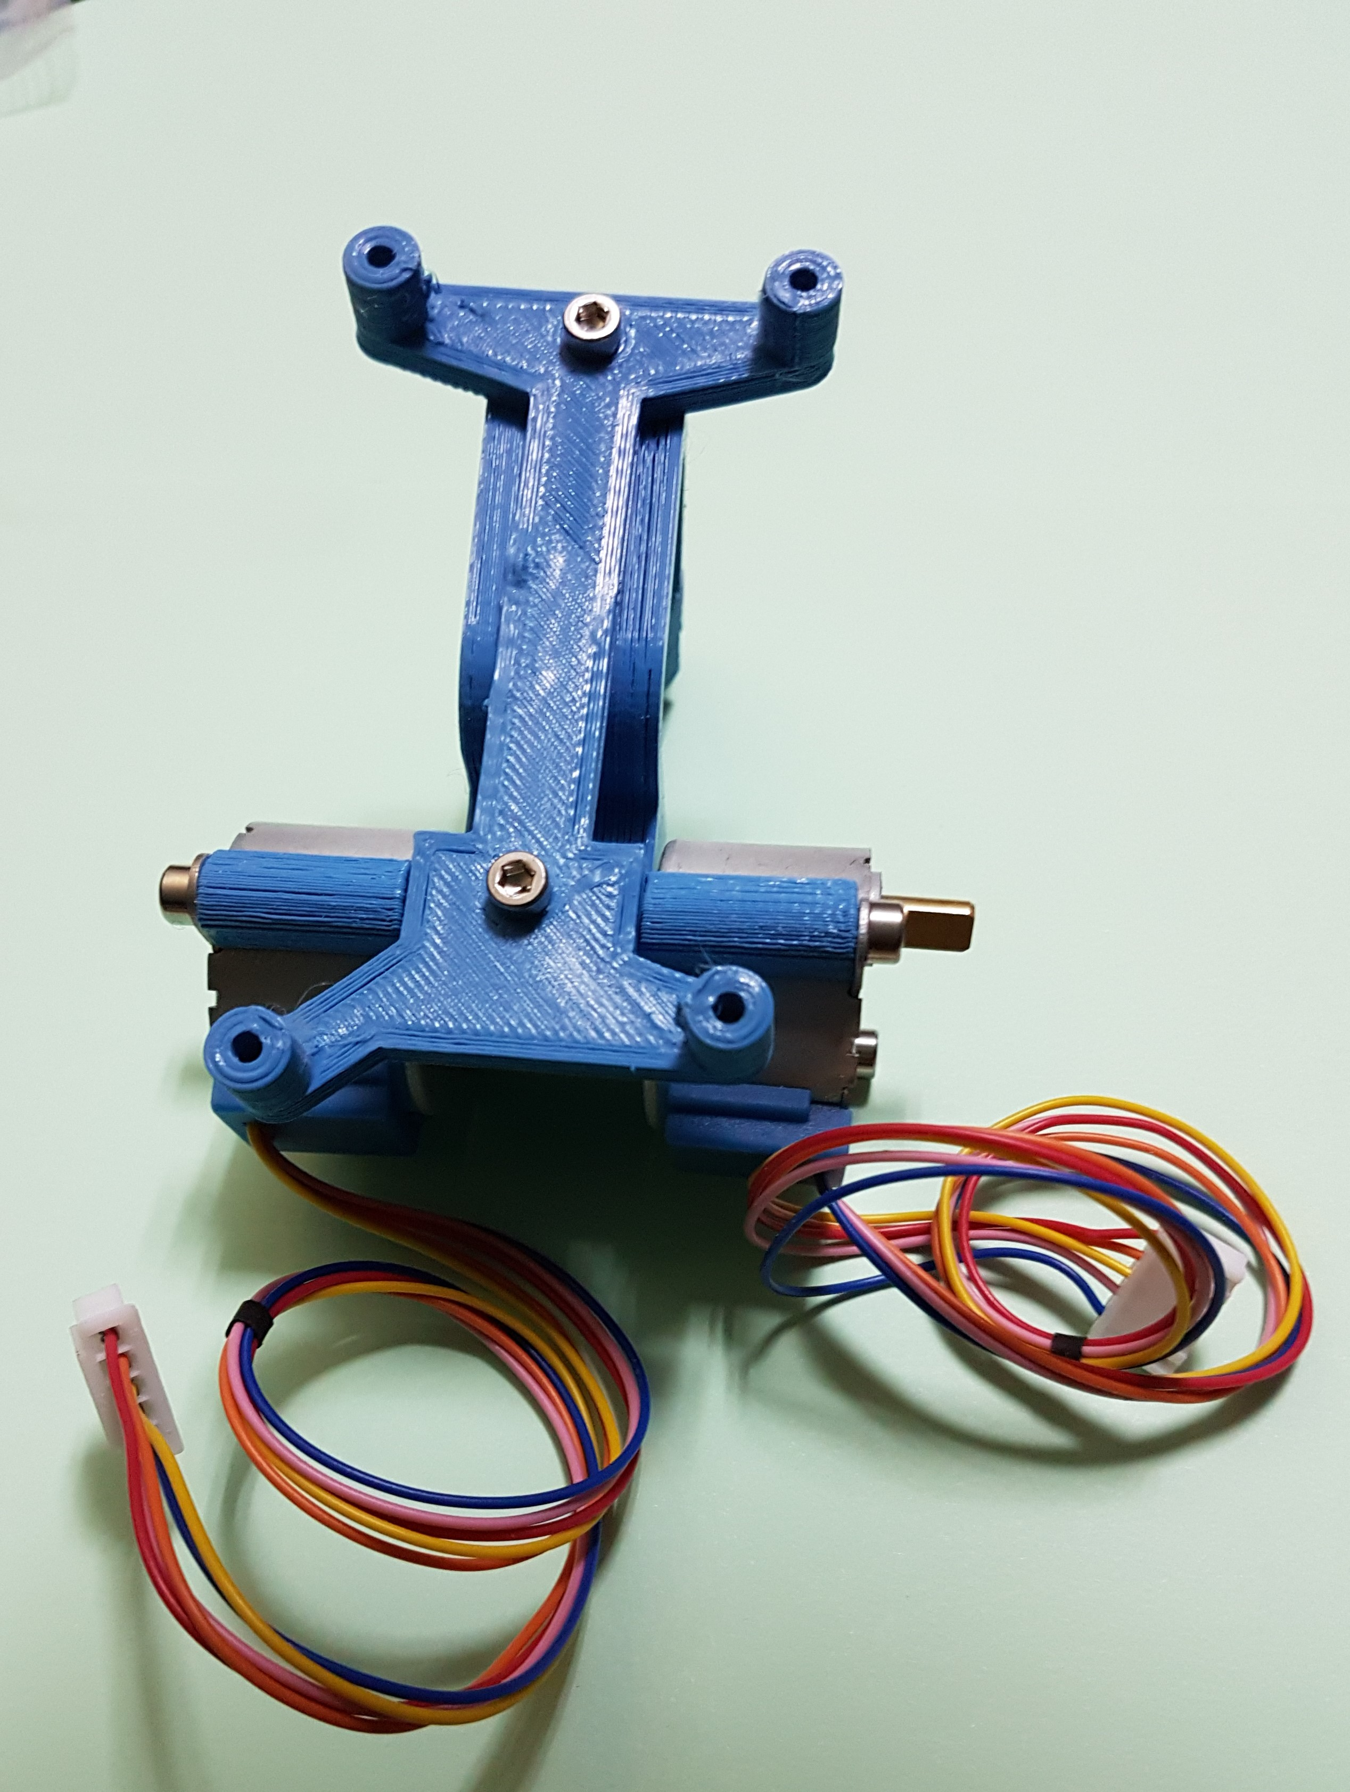
Montaxe do soporte do circuíto impreso.:
Precisaremos dous (2) parafusos.
Engadimos o soporte para
o circuíto impreso á estructura
Montaxe e posta en marcha dun escornabot

Slide 25
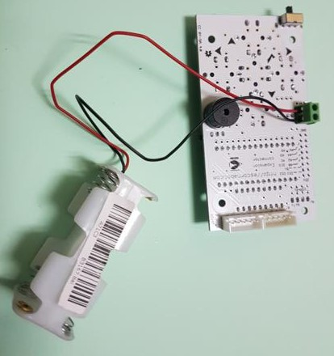
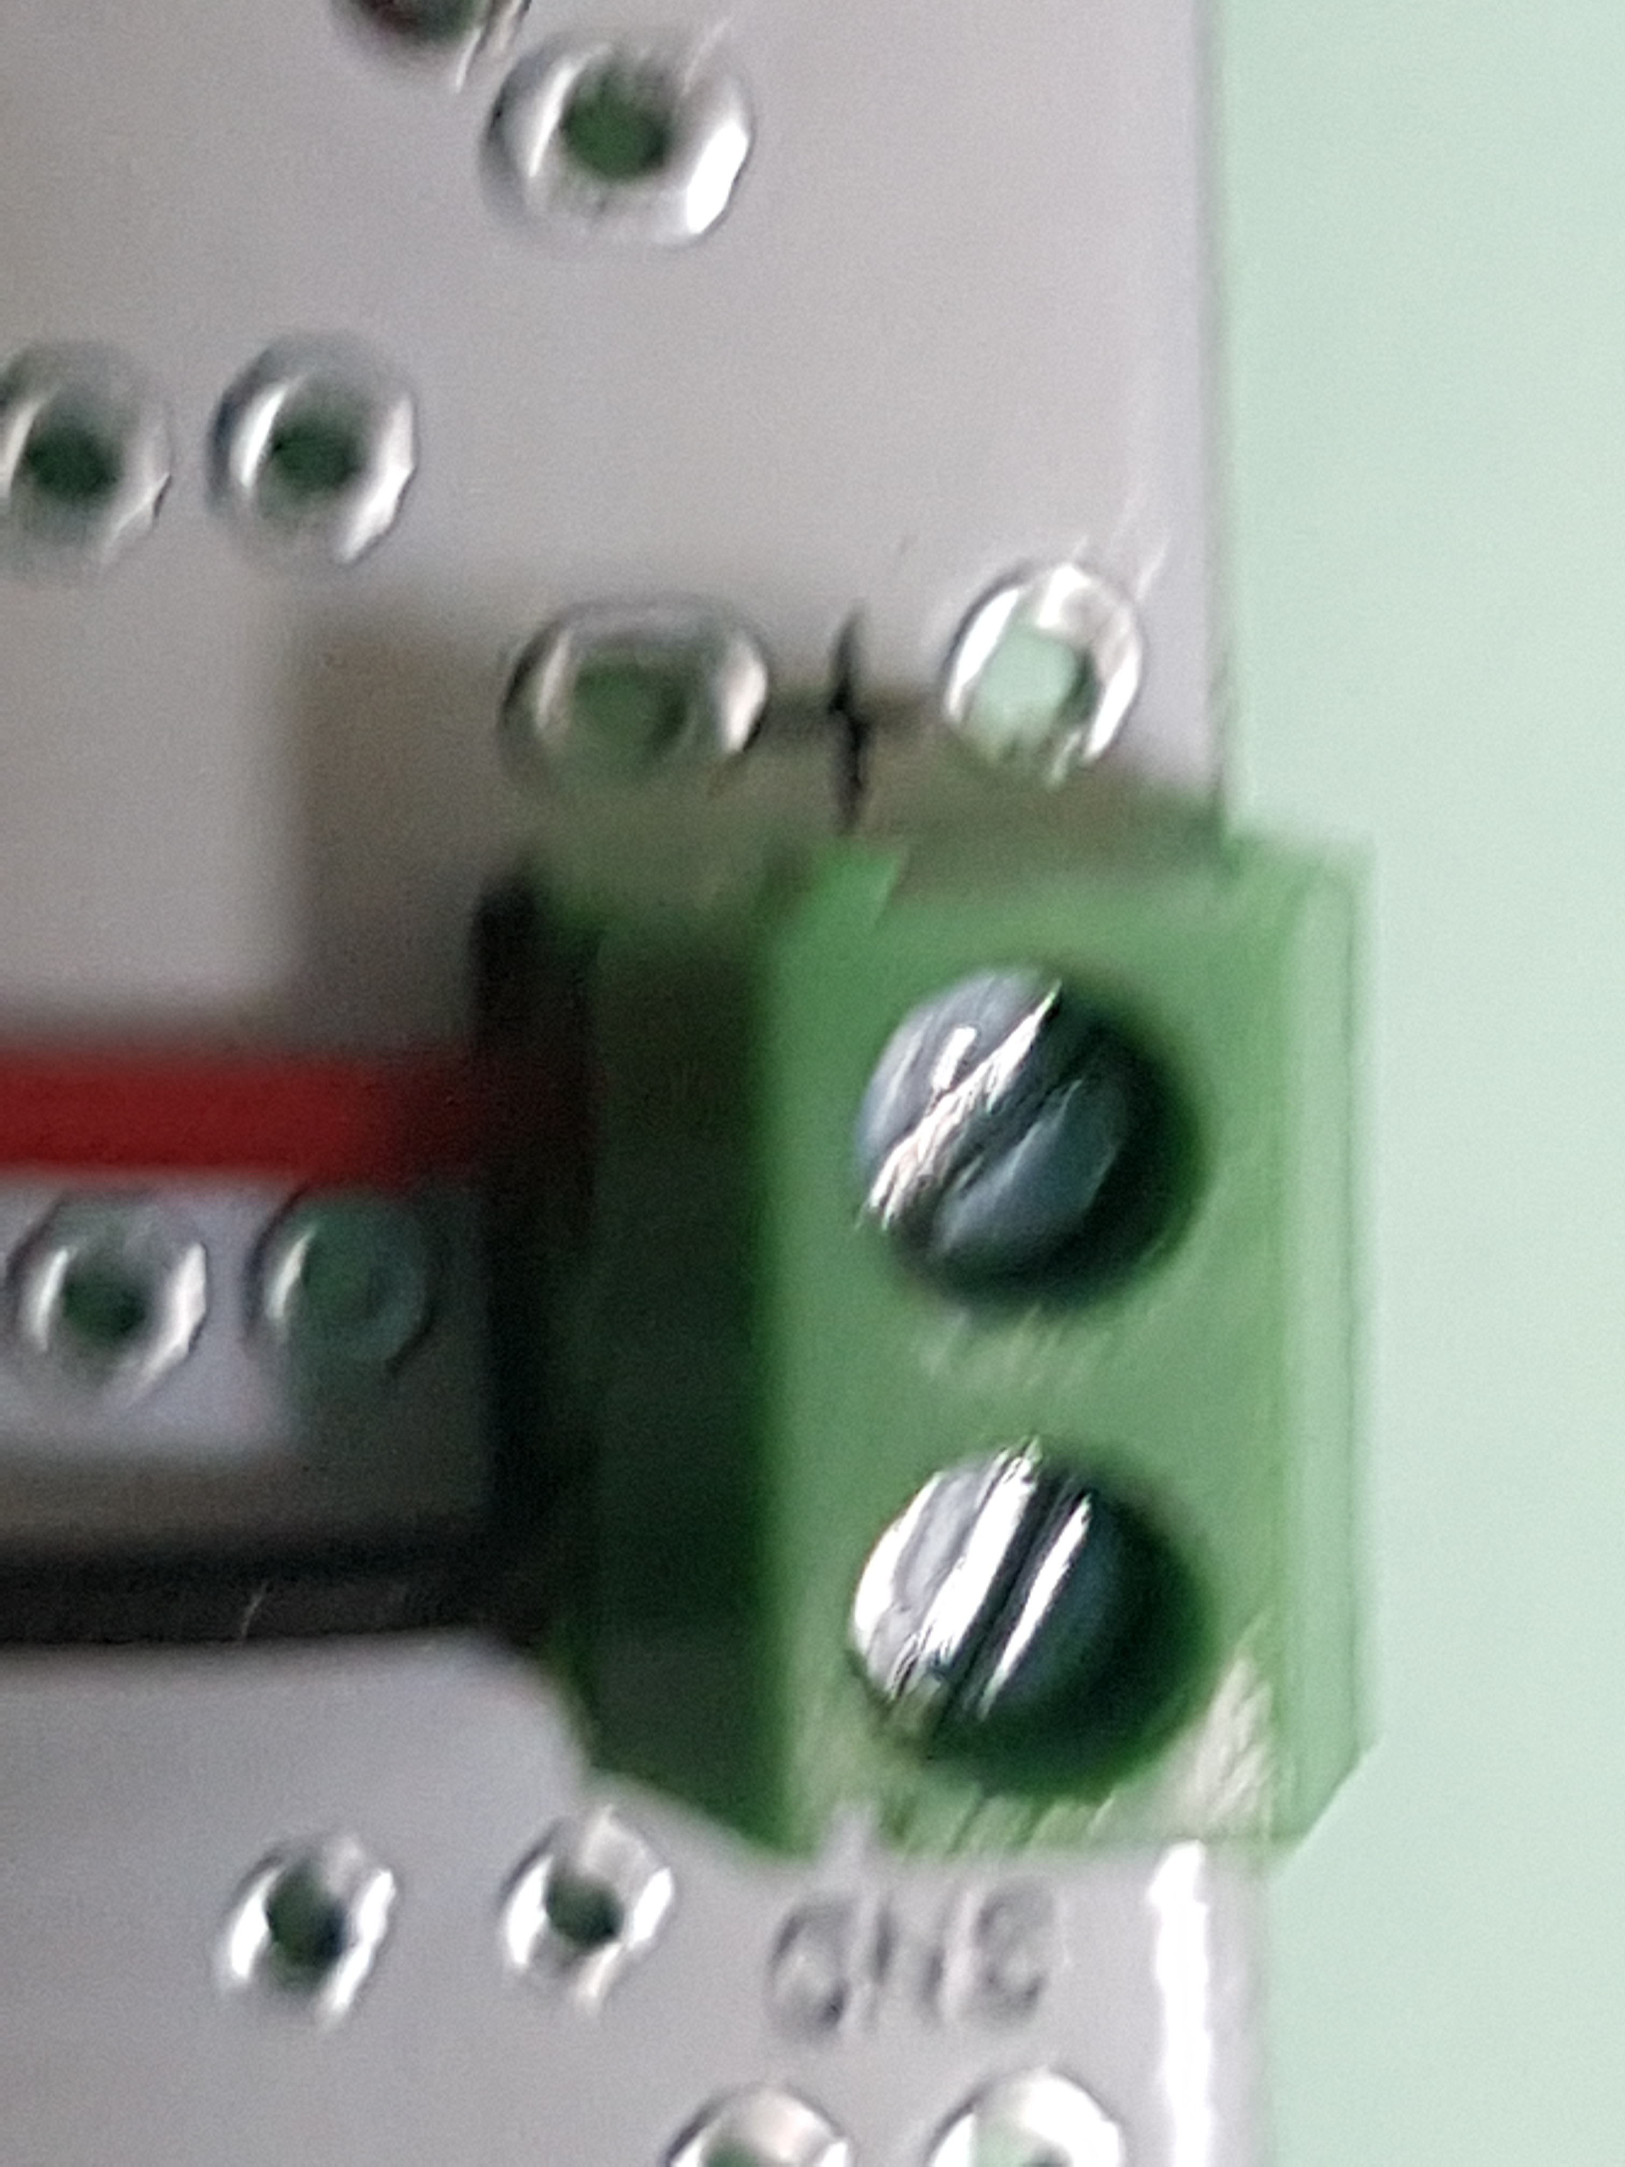
Montaxe do portapilas co circuíto impreso.:
Cómpre colocar os dous cables antes de fixar o circuíto é estructura.
É moi importante fixarse
na polaridade
Montaxe e posta en marcha dun escornabot

Slide 26
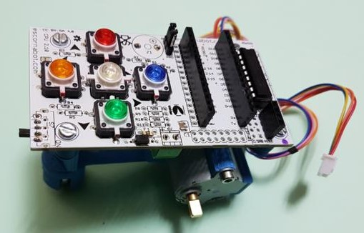
Montaxe do circuíto impreso.:
Precisaremos catro (4) parafusos rosca-chapa.
A botonería sobre a bola-tola.
Montaxe e posta en marcha dun escornabot
Montaxe e posta en marcha dun escornabot

Slide 27
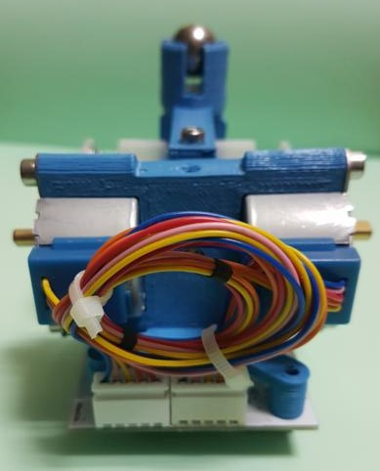
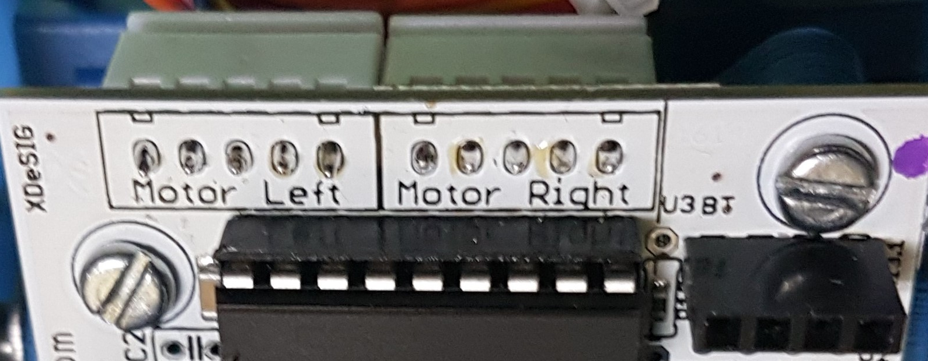
Montaxe do circuíto impreso.:
Insertamos os enchufes dos motores.
Recollemos os cables cunhas bridas.
Ao conectar os cables dos motores nos conectores, coidamos que os motores esquerdo e dereito queden no seu conector.
Montaxe e posta en marcha dun escornabot

Slide 28
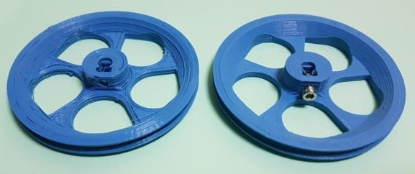
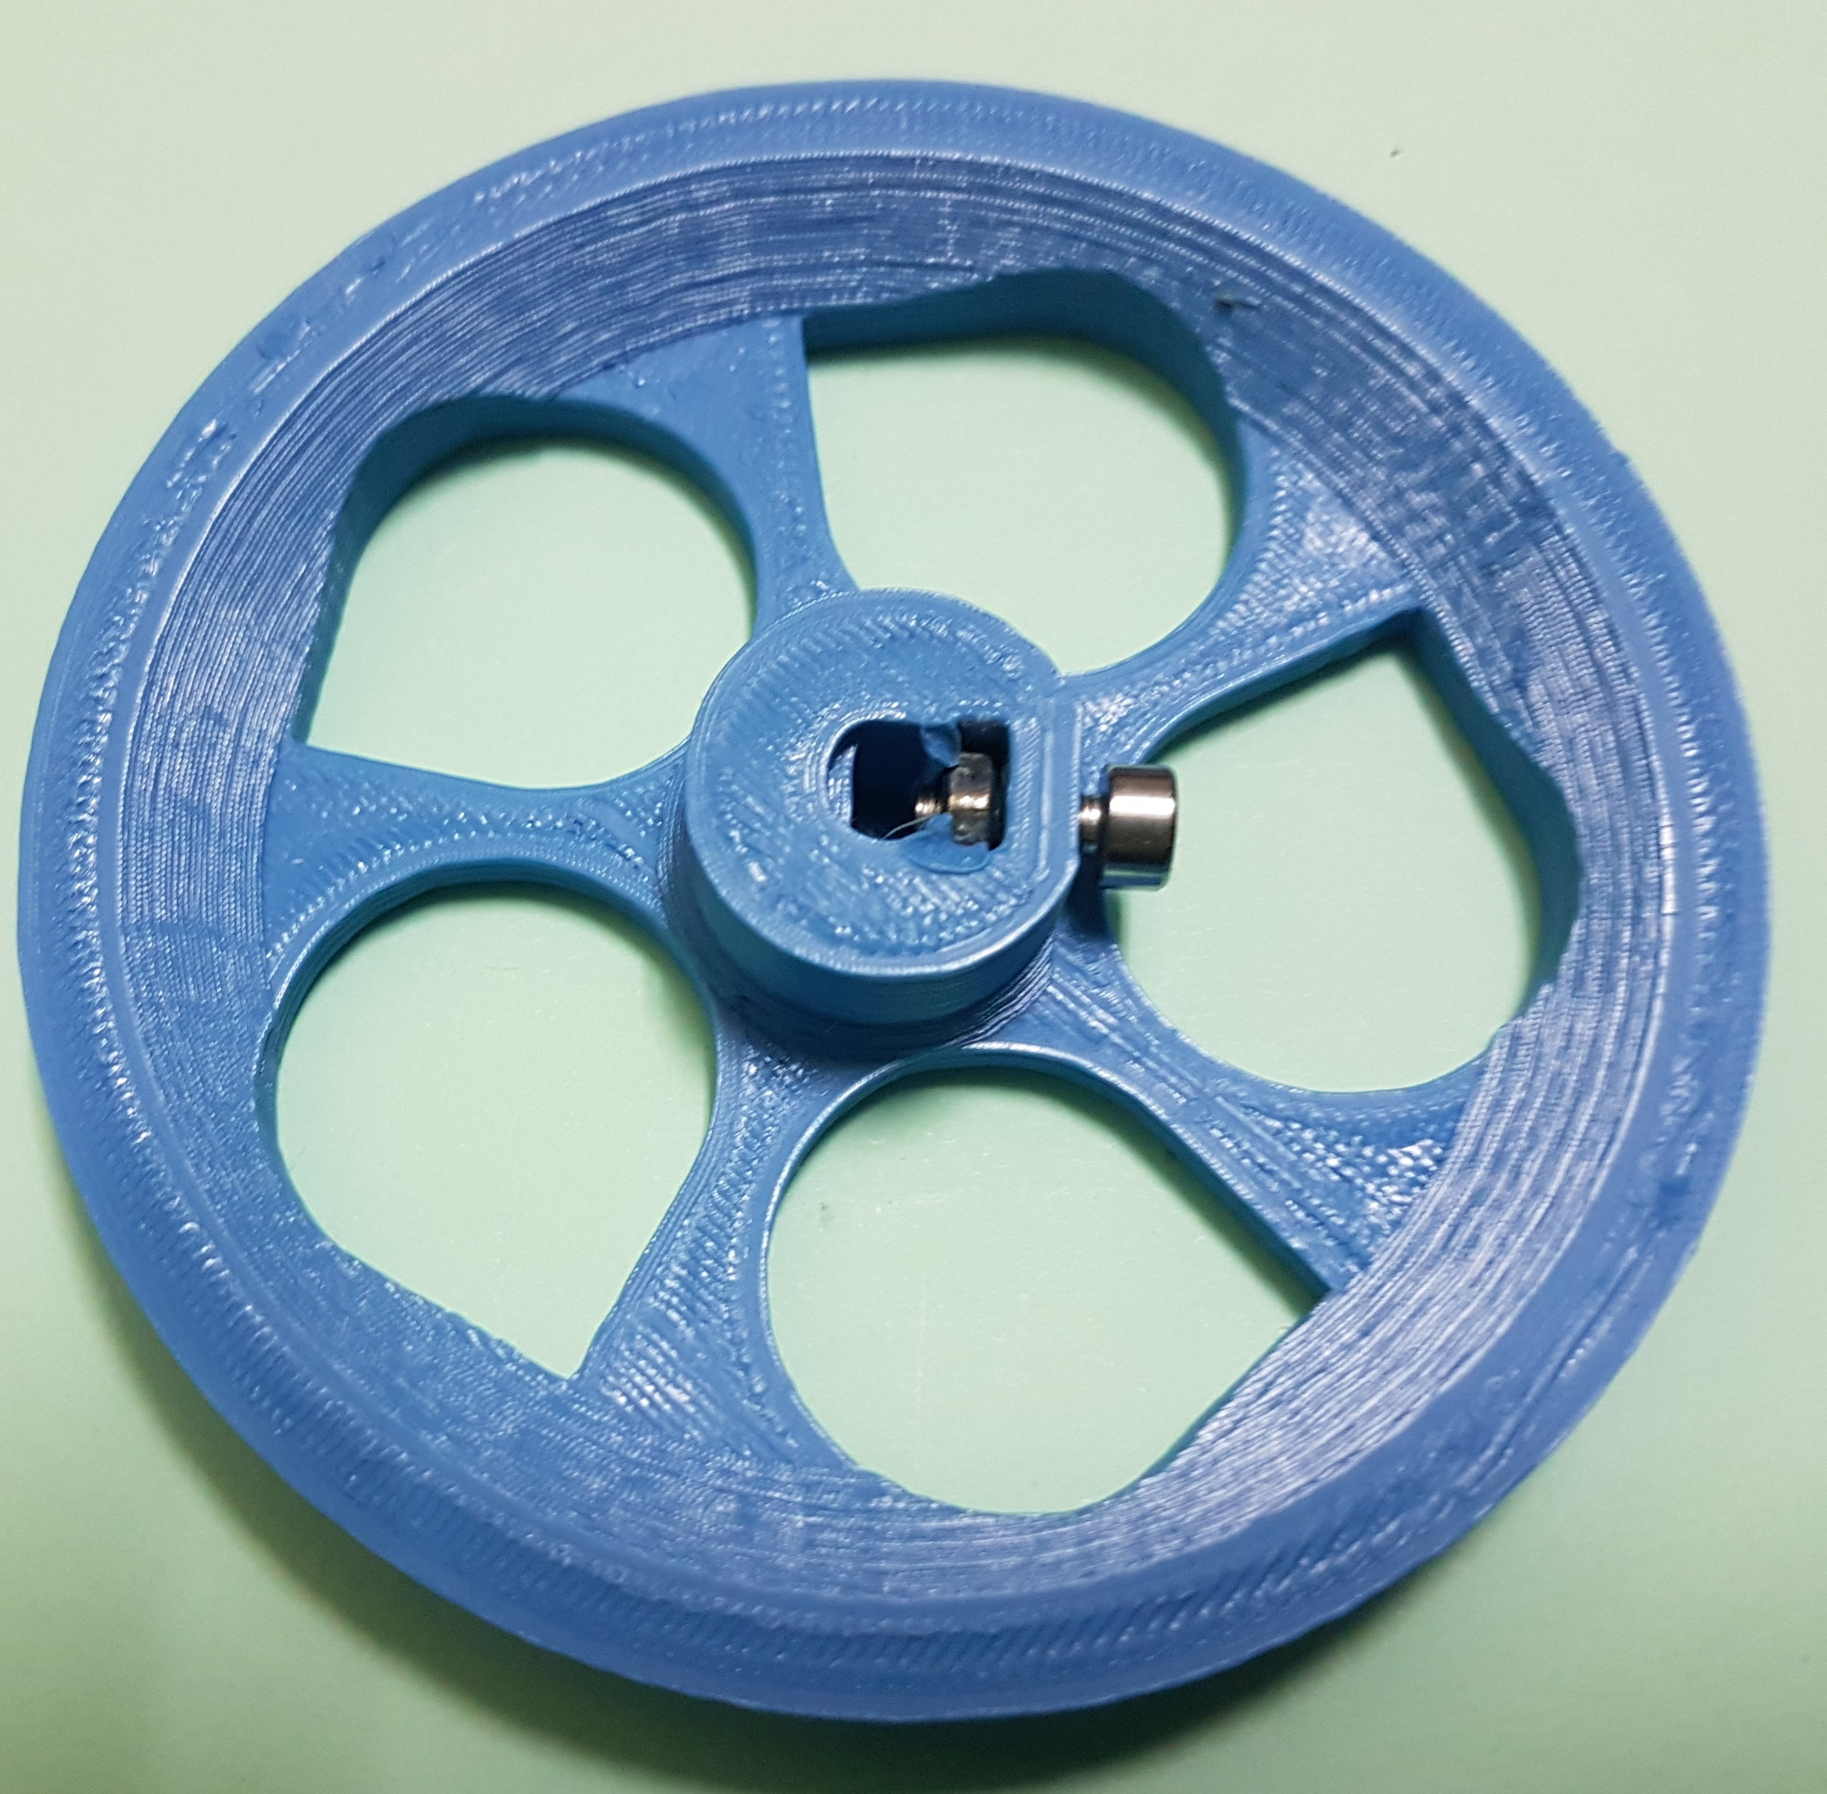
Colocar as porcas nas rodas.:
Precisaremos
unha (1) porca e
un (1) parafuso
por roda.
Abocar o parafuso na porca.

Slide 29
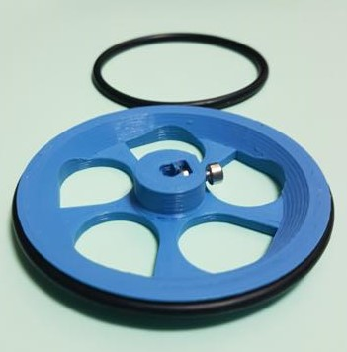
Colocar as xuntas tóricas nas rodas
Colocar as pilas no portapilas
e poñelo no escornabot.
Montaxe e posta en marcha dun escornabot

Slide 30
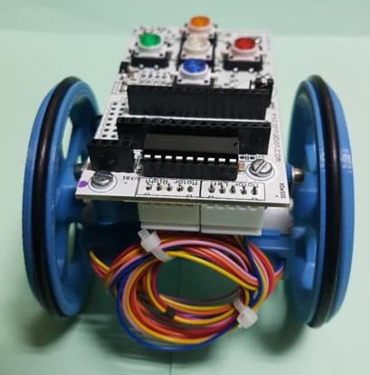
Colocar as rodas nos motores.:
Axustar os parafusos (non é preciso facer forza).
Montaxe e posta en marcha dun escornabot

Slide 31
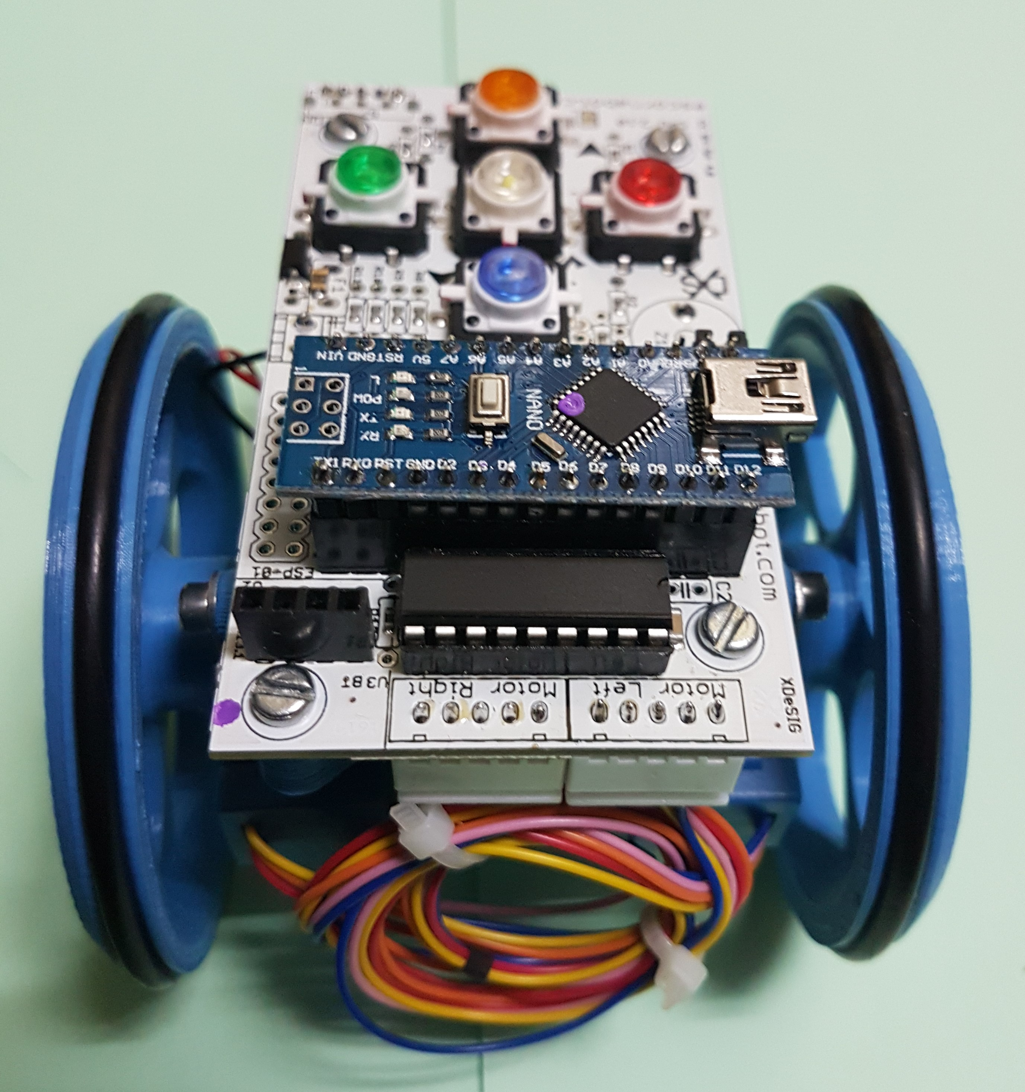
Colocamos o arduino na placa.

Slide 32
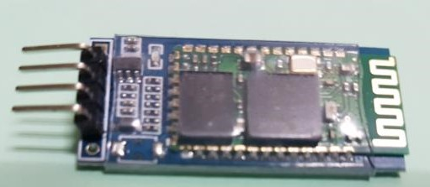
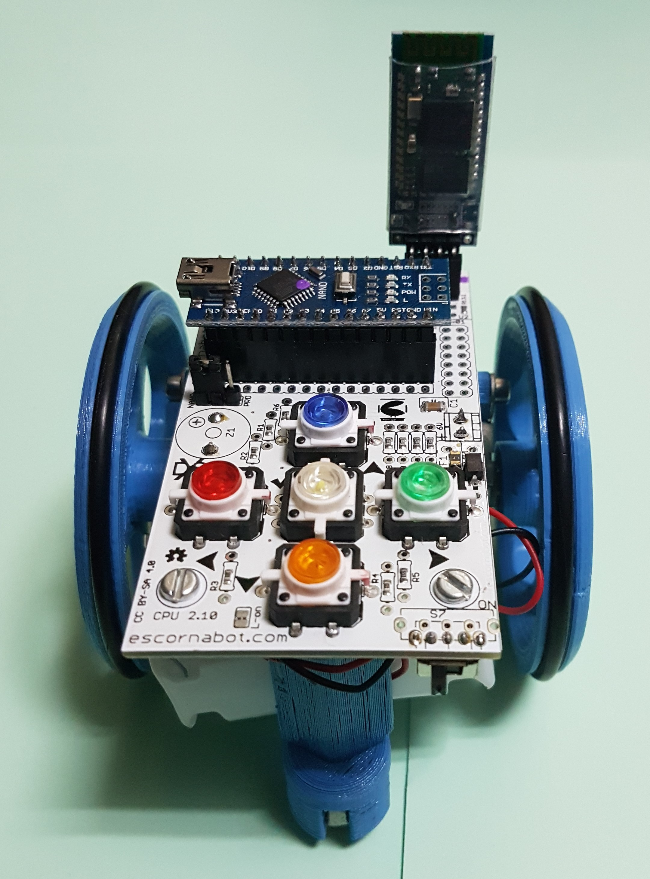
Neste modelo de escornabot pode inserirse un módulo bluetooth.
Así mediante unha app poderemos dirixilo a través do móbil
Montaxe e posta en marcha dun escornabot

Slide 33
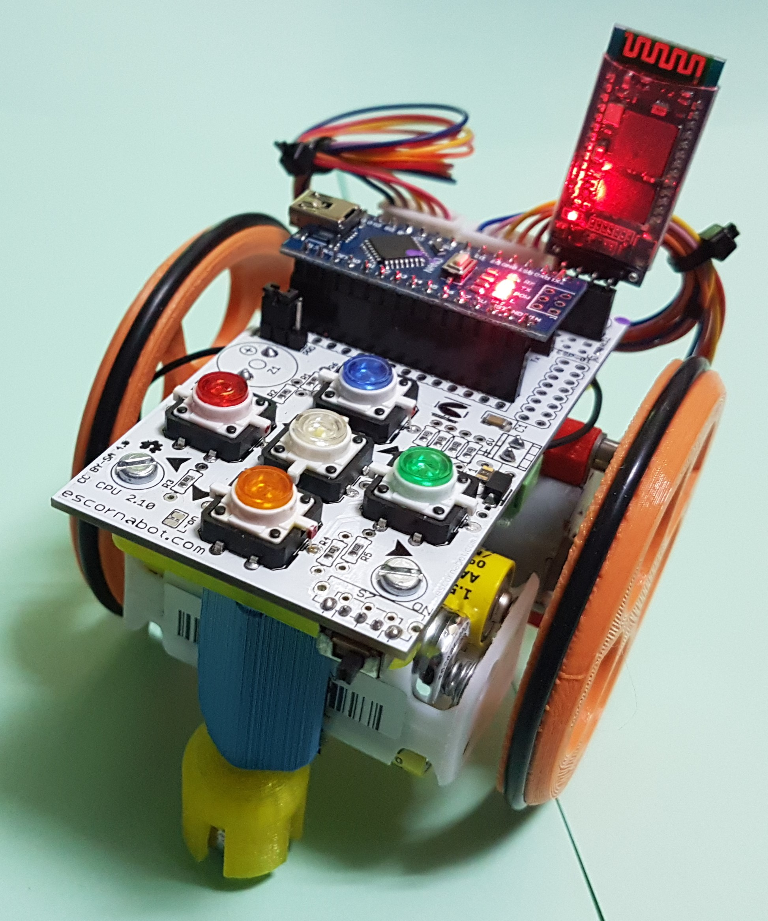
Para non consumir innecesariamente as pilas débese apagar o escornabot.
Montaxe e posta en marcha dun escornabot

Slide 34
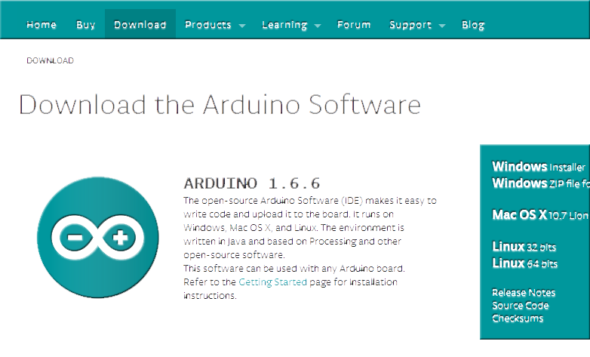
Programar o Arduino (usando o IDE Arduino):
https://www.arduino.cc/en/Main/Software
Montaxe e posta en marcha dun escornabot

Slide 35
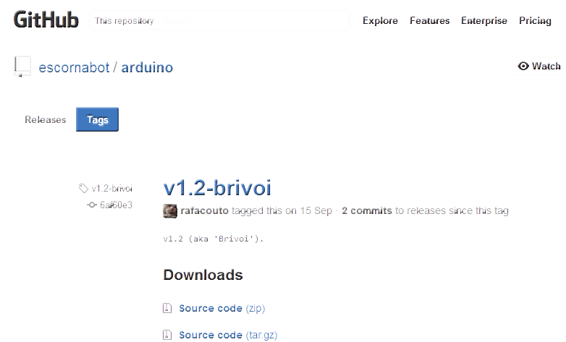
Instalar o IDE e baixar o firmware para o Escornabot.
https://github.com/escornabot
Montaxe e posta en marcha dun escornabot

Slide 36
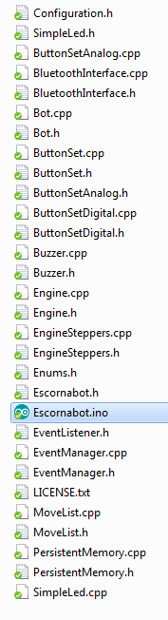
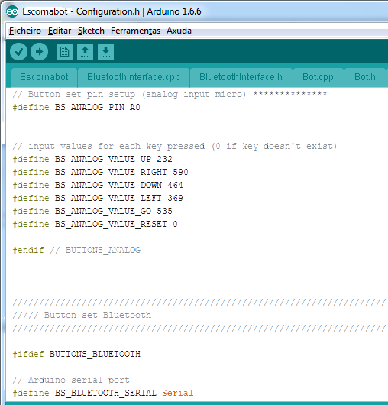
Cargar o escornabot.ino no IDE arduino.
Axustes que podemos realizar.
Tipo de teclado.
Valores analóxicos dos pulsadores.
Para recollelos usar o
Escornabot_test_teclado.ino
https://goo.gl/xjlqWg
Pasos dos motores:
Para o avance a cuadricula do xogo.
Para os xiros de 90º ou 60º para as grellas.
Configuración bluetooth , etc...
Montaxe e posta en marcha dun escornabot

Slide 37
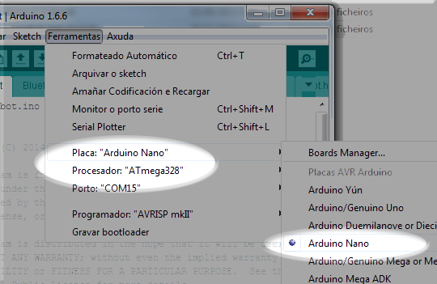
Unha vez configurado pasaremos o programa o ArduinoNano.
Importante elixir a placa correcta:
Se nos confundimos
non queimaremos o
arduino , pero non o
podemos usar ate
reprogramar o
cargador
“bootloader”
Montaxe e posta en marcha dun escornabot

